Slide 1
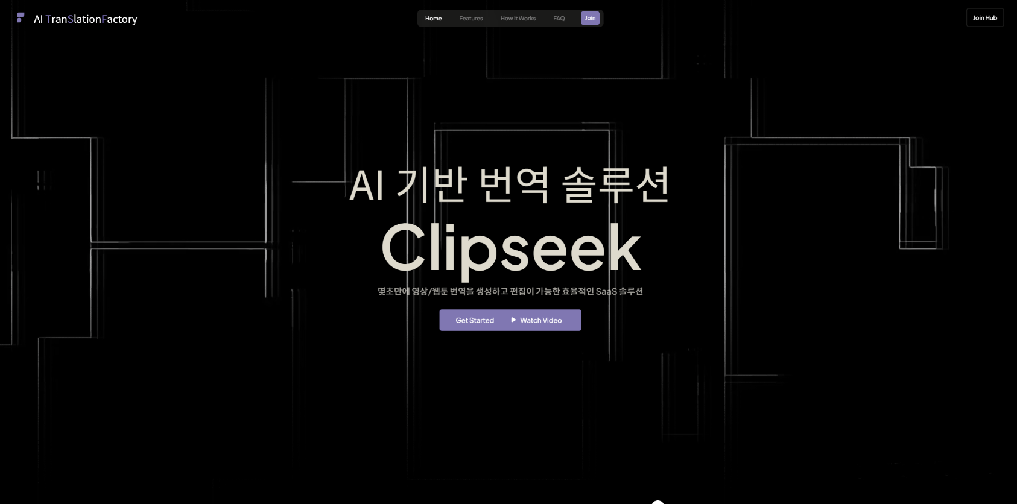
1
1. AI TranslationFactory 명칭 수정

Slide 2
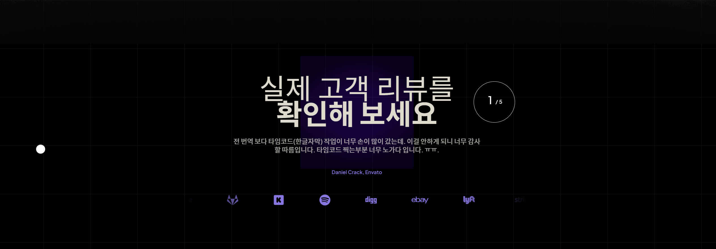
1
2
1. 해당 네임 랜덤으로 나오게 처리
㈜휴넷 유수정, ㈜디엔데 송국한 대표, ㈜크릭앤리버엔터테인먼트 최영대, 루디엔터테인먼트 김다빈, 에이투지엔터테인먼트 민윤정,㈜모어사이언스 안혜진
㈜업템포글로벌 정승헌 이사, 스토리위즈 박성아 팀장, 스튜디오삼층집 조원국, 그랜드라인그룹 진정균, 씨앤씨레볼루션 이은비
2. 이미지 변경 (지플린 참조)

Slide 3
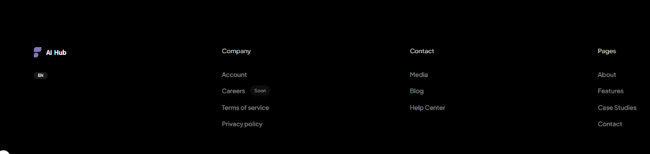
1
1. AI TranslationFactory 명칭 수정

